Slide 1

AI产品项目实战 / 第一次课
电商营销内容
审核提效项目
从业务背景，走到产品方案与落地验证
教学模拟：品牌、人物、商品资料与配图。
01
Notes:
这节课我们做一个电商营销内容审核项目，案例是净小伴P1标准版扫拖机器人，面向养宠家庭写日常推广文案。配图只是帮助大家进入使用情境，品牌、人物、商品资料和图片都是教学模拟。我们的第一版定位是审核提效，希望让作者和审核员少做一些重复劳动，正式审核决定和后续处置仍由人承担。
项目覆盖三个环节：作者提交之前的事前自检，审核员处理稿件时的事中审核，以及内容使用后的事后巡检。今天会从业务背景开始，经过目标和方案，走到产品页面、实施安排与验证办法。先记住这条业务主线，三个环节具体怎样衔接，后面会结合文案展开。

Slide 2
课程地图 / 七节讲义逐节对应
本次课的七节内容
从业务背景出发，逐步形成可实施、可验证的项目方案
01
业务背景
原来的审核怎么做，哪些动作在重复？
02
项目目标
第一版要让谁少做什么，范围到哪里？
03
业务方案
自检、正式审核、巡检怎样接成闭环？
04
审核体系
一条业务要求，怎样定义成具体审核点？
05
方案选择
规则、模型、人工怎样分工与交接？
06
系统与产品方案
流程怎样落实到架构、页面、版本与状态？
07
下一步计划
产品规划
Notes:
今天严格沿讲义的七节推进。第一节看业务背景，先弄清企业原来的审核怎么做，哪些动作反复出现。第二节定义项目目标，明确第一版要让谁少做什么，以及范围到哪里。第三节设计业务方案，把自检、正式审核和巡检接成闭环。
第四节是审核体系，把一条业务要求转成能执行的具体审核点。第五节选择方案，确定规则、模型和人工怎样分工、怎样交接。第六节把流程落实到系统与产品方案，包括架构、页面、版本和状态。最后一节讨论落地与验证，确定先做什么，用哪些证据判断是否提效。整堂课安排一百八十分钟，包含两次各十分钟休息。讲义与PPT使用相同的七节名称，大家可以逐节对应。

Slide 3
AI产品项目实战 / 第一次课 · 第一节
01
业务背景
Notes:
第一节已经把企业原来的审核方式、流程和痛点讲清楚了。现在进入第二节，项目目标。我们用大约十五分钟回答一个问题：第一版到底要让谁少做什么？接下来先明确三个具体目标，再限定首版范围、责任和验证方向，最后收成一份能够指导方案的项目定义。下一节才沿这份定义，把自检、正式审核和巡检的流程分别走通。

Slide 4
第一节 · 业务背景 / 1.1 原有审核方式
企业原来是怎样审核营销内容的？
小周按日常计划写P1推广，小林人工阅读，逐句对照业务资料。
内容作者 / 小周
审核员 / 小林
业务资料负责人
写稿、自查、修改
读原句 → 找依据
核对、反馈、复核
产品负责人
确认商品事实
整理正文及相关资料
收到意见后修改重提
活动负责人
确认价格赠品
判断表述是否有据可依
说明问题，并核对修改结果
履约负责人
确认配送承诺
缺少或冲突的事实，回到责任人确认。
定稿之后
内容负责人维护实际使用的版本和位置
原有审核的基础：人工阅读、资料对照、责任人确认。
Notes:
先回到企业原有的日常工作。小周按计划给P1写一篇推广，自己检查后，把正文和相关资料交给小林。小周负责写稿、自查和修改；小林需要读懂原句，找到相应依据，判断表述是否准确，再把问题反馈给小周，收到新稿后还要复核。
小林不能只凭自己的产品常识判断。商品事实要由产品负责人确认，价格和赠品条件要找活动负责人，配送承诺要由履约负责人确认。资料缺失，或者两份资料说法冲突，都需要回到相应责任人，先把业务事实弄清楚。审核员的工作，是让文案和已确认的事实对应起来，并说明怎样修改。
定稿之后，内容负责人还要维护实际使用的版本和位置。否则后续即使发现条件变化，也未必知道应该找谁、修改哪一份内容。大家可以先用自己的工作经验对照一下：你们公司的角色叫什么名字，哪些职责由同一个人兼任？称呼和人数可以变化，但人工阅读、资料对照和责任人确认这三件事仍然要有人承担。下面把这些角色连成一条实际流程。

Slide 5
第一节 · 业务背景 / 1.2 现有审核流程
一篇文案，怎样走完现有审核流程？
以下展示需要修改的一轮：从作者提交，到审核复核，再到定稿使用。
01 / 作者
02 / 作者
03 / 审核员
04 / 审核员
05 / 作者
06 / 审核员
07 / 责任人
撰写自查
提交材料
对照核对
反馈意见
修改重提
逐项复核
定稿使用
形成初稿
正文与资料
原句与依据
指出怎么改
提交新版本
确认已解决
按计划使用
修改与复核回路
问题未解决，继续反馈、修改与复核。
没有待处理事项时，可按既定权限定稿；通过结论必须对应明确版本。
内容负责人继续维护：哪个版本，正在什么位置使用。
Notes:
这张图展示一篇需要修改的文案怎样走完一轮审核。第一步，作者撰写并自查，形成初稿；第二步，提交正文和相关资料；第三步，审核员对照原句与依据逐项核对。发现问题后，第四步给出反馈，说明哪里有问题，以及需要怎样修改。第五步由作者修改并提交新版本，第六步由审核员逐项复核，确认之前的问题是否已解决，最后才按既定权限定稿并按计划使用。
这里的反馈、修改和复核可能不止一轮。只要还有未解决的问题，就继续反馈和修改，不能因为作者提交了新版本，就默认问题消失。反过来，如果核对后没有待处理事项，也不需要人为增加修改环节，可以按企业既定权限定稿。
还要留意，审核通过必须对应明确版本。内容负责人需要知道，哪个版本正在什么位置使用。比如作者后续重新改了一句，原先通过的结论并不会自然覆盖这个新版本。我们先把流程讲清楚，后面再考虑用什么产品能力来承接。接下来只拿价格这一句话，看看小林在“对照核对”这个步骤里，到底做了哪些动作。

Slide 6
第一节 · 业务背景 / 1.3 人工核对动作
跟着小林，走一次人工核对
待审原句
当前活动资料 / F-PROMO-01 v1 · 教学给定
养猫人下班还要追着猫毛跑？
看净小伴P1，最高12000Pa吸力，清扫交给它，
自己少弯腰。
本次活动到手1799元，人人同价！
65℃热水直接拖地，电线袜子都能自动躲开。
下单就送宠物清洁包，明天送到家。
2399 → 1999 → 1799元
先领取并使用400元活动券，享1999元；
新会员再领取并使用200元专享券，享1799元。
仅本次活动适用期内有效。
01 读原句
02 找当前资料
03 核对条件
04 写反馈
读完一句话，还要完成资料定位、条件比对与修改说明。
可执行的审核意见
补齐新会员资格、两类券的领取与使用条件，删除“人人同价”。
这里只演示价格核对，不代表其余审核项或整篇已完成。
Notes:
小林看到的原句是：“本次活动到手一千七百九十九元，人人同价！”大家先想一想，如果你是审核员，仅凭这一句话，能不能判断它准确？需要核实的至少包括：什么人能享受这个价格，以及满足什么条件才能拿到。
现在找到本次活动的当前资料。案例给定活动价是两千三百九十九元，先领取并使用四百元活动券，得到一千九百九十九元；新会员还需要再领取并使用两百元专享券，才能达到一千七百九十九元，而且这些条件只在本次活动适用期内有效。这里的金额、资料编号和条件都是教学给定。
所以，小林不是扫一眼价格数字就完成了。他先读原句，再找到当前活动资料，然后逐一核对价格、用户资格，以及两类优惠券的领取和使用要求，最后回到正文给出修改意见。数字可能算得对，适用人群和条件仍可能被写大。
如果只写“价格不对”或者“补一下条件”，作者仍然不知道应该补到什么程度。可执行的意见是：补齐新会员资格、两类券的领取与使用条件，并删除“人人同价”。请大家把这个过程再复述一次，注意把找资料和解释意见这两部分劳动也算进去。我们这里只完成了价格这一个例子的核对，并不代表商品功能、赠品、配送等其余审核项已经完成，更不代表整篇通过。下一页看这些动作在日常工作中怎样变成痛点。

Slide 7
第一节 · 业务背景 / 1.4 痛点归纳
审核提效需求，来自哪些具体痛点？
01
查找资料
一会儿看正文，一会儿翻商品、活动和配送资料。
没有明显错误的句子，也需要找到依据后才能确认。
02
解释往返
“价格补条件” → 作者改成“领券1799” → 还要再改。
作者没收到完整条件，仍漏了新会员资格与两类券。
03
版本复核
作者说“已修改”，小林还要重新找旧意见、新原句和依据。
确认原问题已解决，还要核对这一版的其他改动。
04
后续维护
活动负责人确认赠品名额用完，还得找到相关在用内容和维护人。
停用内容、其他活动、只讲功能的内容，不能一律修改。
Notes:
现在从前面的具体动作归纳痛点。第一处是查找资料：小林一会儿看正文，一会儿翻商品、活动和配送资料。没有明显错误的句子，也需要核实，才能负责任地确认。可以请大家回忆一下，自己审核一份材料时，需要打开多少份资料，哪些查找会在下一篇文案里重复。
第二处是解释往返。小林写“价格补条件”，小周改成“领券一千七百九十九”，看起来改过了，但仍然没有说清新会员资格和两类券。于是又要解释、修改、重提。这里的耗时来自双方没有接到同一套完整条件。
第三处是版本复核。作者回复“已修改”，审核员仍要把旧意见、新版本原句和当前依据重新对应起来。既要确认原问题已经解决，也要检查这一版的其他改动。不能把有修改记录直接等同于通过。
第四处发生在内容使用以后。活动负责人确认赠品名额用完，需要找到这次活动中相关的在用内容，以及负责维护的人。停用的历史内容、别的活动、只讲商品功能的内容，不能一律要求修改。找到正确对象和责任人，本身就是工作。
大家可以选择其中一处，说出它在自己业务里的具体表现，以及应该记录谁的投入。后面判断是否提效，要同时看作者和审核员的总投入，不能只看某一个操作快了几秒。明确这些真实劳动之后，第二节再定义希望减少什么，以及第一版具体做到哪里。

Slide 8
AI产品项目实战 / 第一次课 · 第二节
约15分钟
02
项目目标
承接与下一步
01 业务背景
02 项目目标
03 业务方案
Notes:
第一节已经把企业原来的审核方式、流程和痛点讲清楚了。现在进入第二节，项目目标。我们用大约十五分钟回答一个问题：第一版到底要让谁少做什么？接下来先明确三个具体目标，再限定首版范围、责任和验证方向，最后收成一份能够指导方案的项目定义。下一节才沿这份定义，把自检、正式审核和巡检的流程分别走通。

Slide 9
第二节 · 项目目标 / 2.1 工作目标
把“智能审核”变成三个具体目标
1
让适用依据来到待核对的原句旁边
小林核对1799元时，直接看到本次活动的价格、资格和用券条件。
减少查找与定位；依据是否正确、适用，仍需确认。
2
让意见更具体，让修改与复核接得上
说清新会员与两类券条件；新稿能对照旧意见，也能看见其他改动。
减少作者与审核员反复解释，以及复核时重新拼接信息。
3
条件变化后，找对需要复查的在用内容
赠品条件变了，按本次活动、使用状态和内容表达确认范围，交负责人处理。
减少范围定位和找维护人的劳动，让后续处理有人承接。
Notes:
业务说“做个智能审核”，团队很容易马上开始列功能，比如上传文案、生成结果和导出报告。但功能做好以后，谁的哪项工作会改善，还没有说清楚。如果小林拿到工具结果之后，仍然得重新找出处、确认资料是否适用，再把含糊意见解释给小周，原来的工作可能没有少，反而多了一遍检查工具结果的工作。我们先把希望改变的工作说清楚。
第一个目标，让适用依据来到待核对的原句旁边。小林核对一千七百九十九元时，能直接看到本次活动的价格、用户资格以及用券条件，希望减少反复打开资料、定位段落和整理条件的劳动。这里仍然要判断依据是否正确、是否适用，看到引用不等于可以直接相信。
第二个目标，让意见具体，修改与复核接得上。上一节的“领券一千七百九十九”仍缺少新会员资格和两类券的领取使用条件。如果反馈能把这些条件说清楚，作者就更容易一次改到位。新版本提交后，审核员能把原来的意见与现在的修改对应起来，也能看到其他改动，希望减少重复解释与重新拼接信息。
第三个目标，条件变化后找到真正需要复查的在用内容。比如活动负责人确认赠品名额用完，要先按本次活动和使用状态找范围，再核对内容表达是否受影响，最后交明确的负责人处理。停用历史稿、其他活动和仅介绍功能的内容不能一律修改。这样希望减少范围定位和找维护人的劳动，并让后续处理有人承接。注意这三个都是期望改善，是否真正省力仍然要通过试用验证。

Slide 10
第二节 · 项目目标 / 2.2 首版范围与责任
第一版做到什么程度？
自动化审核
OR
审核提效
Notes:
目标明确以后，首版要收敛到可以落地和验证的范围。我们先从P1和少量资料齐全的商品开始，处理绑定单个SKU和活动的营销文案文本，主要核对功能事实、价格与赠品条件，以及配送承诺是否有依据。这里先不把材料范围无限扩大。
三个环节都保留。作者提交前可以自检，正式审核时可以查看依据、确认问题、退回和复核，条件变化后由负责人选择范围、发起巡检并推动处理。实施时先做深正式审核，再复用能力接到自检和巡检，这是首版内部的建设顺序，三个环节仍然都属于首版。系统主要辅助定位问题、展示依据，并衔接修改复核和后续处理。
右边是保留给人的责任。正式审核决定由审核员作出，修改、暂停等内容处置由内容负责人确认。缺资料、执行失败或者存在争议时，要交给对应责任人确认。系统没有发现已覆盖检查项的问题，并不代表整篇审核已经完成。
这些能力还有前提。商品事实要由产品负责人确认，活动权益要由活动负责人确认，配送资料要由履约负责人确认。文案还要关联商品、活动、版本和使用状态，后面才能定位适用依据、归属结论以及找回在用内容。如果这些资料或关联不齐，应该先补齐，或者缩小试用范围。接下来判断这套辅助方式是否值得做，不能只看它生成结果有多快。

Slide 11
第二节 · 项目目标 / 2.3 提效判断
如何衡量结果
审核准确率
OR
审核时长
确认没问题么？
Notes:
我们从三个视角判断。先看问题和依据是否可靠：真实问题有没有漏掉，正常表达有没有被误报，引用的资料是不是适用。比如一千七百九十九元引用了另一场活动，或者把“最后再说一下”这样的正常表达也提示成问题，都可能增加人工核实和纠错的工作。问题质量和效率不能分开判断。
再看双方的总投入。作者自检、读反馈和修改的时间，要和审核员确认、纠错和复核的时间加起来看。某一个角色变快，不代表整个工作变少。等待业务回复的时间另行记录，便于分清人工投入与流转等待。我们也需要平衡任务难度和人员熟悉程度，避免一组全是熟悉的简单稿，另一组全是陌生复杂稿。
最后看问题有没有真正处理完成。作者是否按依据改对，审核员是否确认解决，巡检发现的在用内容是否已经实际更新，都需要核对。点击“已处理”不能代替处理结果。
所以，工具出结果快只是局部信息。现在没有实际业务基线，我们先记录原流程，再用可比任务做小范围对照，不直接承诺固定的节省比例，也不套用一个通用准确率门槛。具体样本、统计口径和接受条件会在第七节落地验证里展开。下面先用一个情境，看看大家会怎样判断。

Slide 12
第一次课 / 第三节
03
业务方案
Notes:
这一节重点理解三个业务环节分别负责什么。事前自检帮助作者提前准备，事中审核承担正式确认和修改复核，事后巡检在业务条件变化后维护在用内容。我们围绕谁在什么时候做、主要做什么、结果交给谁，把职责和衔接说清楚。

Slide 13
第三节 · 业务方案 / 三个环节总览
自检、审核、巡检，各自负责什么？
事前 / 作者触发
事中 / 审核人员
事后 / 条件发生变化
自检
正式审核
巡检
先查、先改
带说明进入正式审核
核对、退回、复核
作出正式审核决定
选范围、确认、处置
跟到实际使用更新
自检提前准备，审核正式确认，巡检跟进更新。
Notes:
可以把同一篇营销文案的生命周期分成三个时机：提交之前，作者先自检和修改；正式提交以后，审核员核对、确认意见并复核修改；定稿入库、按计划使用以后，如果业务条件发生变化，再由负责人选择相关在用内容发起巡检。三个环节可共享适用资料和核对能力，但发起人、处理责任和完成条件不同。首版围绕人工审核提效，正式决定与内容处置仍由人承担。

Slide 14
第三节 · 业务方案 / 3.1 事前自检
事前自检：提交前发现问题
作者 / 提交前
系统辅助
提交 / 审核人员
准备
自检
交接
绑定商品与活动
选用有效资料
查看原句依据
修改已确认项
提交当前稿件
附依据与待确认项
自检帮助提前准备；正式决定由审核人员作出。
Notes:
事前自检发生在作者正式提交之前，由作者关联商品、活动和有效资料后发起系统辅助检查。结果要让作者知道原句哪里有问题、依据是什么以及下一步怎样处理，能确认的先修改，有疑义或缺资料的保留说明，带着当前稿件、依据和待确认项交给审核人员。比如价格句提示缺新会员和两类券条件，就帮助作者在提交前补充，而不是只说请规范表达。自检不要求机械接受全部提示或清零，自检完成也不等于正式审核通过。

Slide 15
第三节 · 业务方案 / 3.2 事中审核
事中审核：确认问题与修改结果
审核员 / 收件
作者 / 收到意见
审核员 / 收到新稿
核对
修改
复核
看当前文案与资料
确认提示是否成立
按确认意见改稿
提交新的版本
核实问题是否解决
作正式审核决定
修改后需复核，正式结论对应明确版本。
Notes:
事中审核从作者正式提交开始，审核员结合当前文案、适用资料、自检记录与作者说明，判断提示是否成立，必要时请业务负责人确认。成立的问题交作者修改，收到新版本后对照原句、意见和依据复核，再由有权限的审核人员作正式决定；作者标记已修改，不能直接等同问题解决或整篇通过。比如作者把价格改成领券一千七百九十九元，审核员仍要核对资格与两类券条件是否补齐。这个环节承担正式确认和修改复核，输出对应明确版本的审核结论，定稿后由内容负责人确认实际使用版本。

Slide 16
第三节 · 业务方案 / 3.3 事后巡检
事后巡检：变化后维护在用内容
负责人 / 变化后
审核员 / 巡检
内容负责人 / 待处理
圈定
核查
处置
确认业务变化
找到相关在用内容
核对当前表达
确认受影响问题
修改或暂停并复核
确认实际使用更新
巡检跟到实际更新；原审核记录继续保留。
Notes:
事后巡检发生在内容已进入使用以后，活动、商品或履约条件变化时，先由负责人确认变化并圈定相关在用内容，再核对当前表达是否受到影响。比如活动负责人确认赠品名额用完，需要找到本次活动仍在使用且含赠品承诺的内容，交内容负责人确认修改、补充说明或暂停，修改后还需复核并确认实际使用版本已更新。已停用、其他活动和使用状态不明的内容不能一律处理，已经取得资格订单的权益保留，系统也不自动下架。巡检检查结束不等于处置完成，原审核记录保留，新增记录说明条件变化后怎样处理。

Slide 17
第一次课 / 第四节
04
审核体系
Notes:
第三节说明了自检、正式审核和巡检分别负责什么，现在把它们共用的检查任务定义清楚。第四节沿同一个温度案例，说明审核点是什么、怎样从业务要求生成、如何确认和维护，以及系统怎样取得适用标准与业务资料再执行检查。审核点与样例来自本课案例，管理和调用路径是结合本次讨论补充的首版设计建议。

Slide 18
第四节 / 4.1 三类信息
审核要求、审核点、业务资料
审核要求
审核点
业务资料
提出业务方向
商品宣传真实准确
定义检查任务
查温度对应的功能
是否与资料一致
提供当前事实
P1的65℃用于
基站热水洗拖布
同一审核点可复用；不同商品与活动，关联各自有效资料。
业务负责人确认审核标准与事实，系统按适用条件选用。
Notes:
先分清三类信息。审核要求提出方向，例如商品宣传真实准确；审核点把方向变成具体任务，例如文案中温度描述的功能是否与当前商品资料一致；业务资料提供这次核对所需的事实，例如P1的六十五摄氏度用于基站热水洗拖布。审核方法可以跨商品复用，事实资料要随商品、活动与适用时间选择。审核点是一份业务检查规范或配置，不一定是单独接口，不能把判断方法与某个商品参数写成不可维护的一整段。

Slide 19
第四节 / 4.2 从要求生成
把业务要求，拆成能判断的任务
业务 / 给出要求
产品与审核员
确认 / 审核点
要求
拆解
定标
商品宣传真实准确
明确希望控制的问题
找出具体主张
温度描述什么功能
形成温度对象核对
补齐适用条件与边界
AI可辅助起草，业务确认并通过样例验证后启用。
Notes:
生成审核点，先从业务要求中找出具体可以核对的主张，例如吸力、温度、避障能力，再选择其中一个问题写出判断任务。以温度为例，需要识别数值描述的是哪个动作和对象，再与当前资料比较，随后补齐适用条件、例外和处理责任。AI可以根据经过确认的要求与资料辅助起草候选审核点，但业务负责人需要确认标准，再用正常、错误和边界样例试跑验证，之后才启用。首版先定义已选范围内的任务，逐步补齐，不要求一开始穷尽全部审核要求。

Slide 20
第四节 / 审核点卡
一条审核点，至少说清六件事
R01 v1 / 温度与功能对象
查什么：文案中温度描述的功能对象。
何时查：P1文案出现温度表达。
依什么：绑定SKU、完整文案、有效商品资料。
怎样判：识别功能对象，再与商品资料比较。
边界：无温度不适用；对象不清或资料冲突需确认。
谁处理：作者修改，产品负责人确认，审核员复核。
审核点说明判断方法，业务资料提供当前事实。
Notes:
这张卡是业务、产品、研发和测试共同理解任务的依据。它需要说清查什么、什么时候适用、依赖哪些输入和资料、怎样判断、例外缺项怎么处理，以及谁承接结果。案例中没有温度表达时，本温度项不适用，但商品功能仍可能需要其他检查；对象不清或资料冲突时要确认，不能补出作者没有说的意思。这里的编号和版本是本项目教学设计，具体执行用规则、模型还是人工，在第五节选择。

Slide 21
第四节 / 4.2 样例验证
用四类样例，验证边界是否清楚
输入：完整文案＋SKU＋有效商品资料；对象不清或依据冲突，交人确认。
“65℃热水直接拖地” → 对象不一致
“基站65℃热水洗拖布” → 有依据
“65℃深度清洁” → 看全文，仍不清则确认
“基站热水洗拖布” → 未提温度，本项不适用
仍可进行对应的商品功能核对，不能因为没写65℃就要求补写。
Notes:
审核点写出来以后，要用样例检查不同角色是否理解一致。六十五摄氏度直接拖地与给定资料的功能对象不一致，基站支持六十五摄氏度热水洗拖布有资料支持；六十五摄氏度热水深度清洁需要结合全文，仍不清楚时交人工确认；不写温度值的热水洗拖布表达对本温度项不适用。样例的预期判断先经业务确认，再比较系统结果，正常、错误、待确认和不适用都要覆盖，发现误报或遗漏后修改审核点并回归验证。

Slide 22
第四节 / 4.3 管理与更新
审核点和业务资料怎样管理？
1
2
3
4
业务起草
确认与试跑
审核后启用
变更与停用
审核员整理要求
业务确认＋样例
绑定场景与版本
新版本重测发布
编号、版本、状态、负责人、范围、生效时间。
资料按SKU、活动与时间维护；变更新建版本，历史引用保留。
Notes:
首版建议把审核点库与业务资料库分开管理。审核人员和产品整理候选要求，由对应业务负责人确认标准及依据，用样例试跑之后再审核启用，系统只选择已启用且符合范围和生效条件的版本。审核点记录编号、版本、状态、负责人、适用范围与生效时间，变更形成新版本并重新验证，停用版本退出后续选择，但历史任务保留原来引用。商品、活动和配送资料由各自负责人确认，按SKU、活动和适用时间管理版本；事实更新和判断标准更新分别处理，不覆盖过去的执行证据。

Slide 23
第四节 / 4.4 匹配标准与资料
怎样匹配标准与资料？
任务上下文
SKU＋活动＋场景＋环节＋时间
作者选择或系统带入，缺项补齐。
审核点
场景 → 审核方案 → 启用审核点
保留必查项，逐项判断是否适用。
业务资料
SKU关联商品资料，活动关联权益方案
按适用时间取有效资料；缺失或冲突交人确认。
先限定资料范围，再定位相关段落；少量资料直接提供，长文档可做范围内检索。
Notes:
系统先取得任务上下文，包含商品SKU、活动、内容类型、审核环节和适用时间，这些信息可由作者选择或业务系统带入，不能靠模型猜一个不确定的商品或活动。业务场景关联审核方案，方案关联已启用的审核点，保留约定的必查项，再逐项判断是否适用；不能只检索几个相似审核点就宣称全部覆盖。资料通过SKU、活动、资料类型和适用时间关联，选择本次审核有效的版本，巡检还需要已确认的业务变化与使用状态。少量资料可以直接提供，较长资料可在限定范围内检索相关段落；缺项、过期或冲突交责任人确认，不一律取全库最新资料。

Slide 24
第一次课 / 第五节
05
方案选择
Notes:
第四节把业务要求定义成审核点，并说明标准和资料怎样管理与匹配。第五节简要比较规则程序、模型和人工的适用场景，重点沿一条价格检查看系统怎样组织输入、选择执行链、调用、校验和交接。首版仍然服务审核提效，正式审核与内容处置由有权限的人决定。

Slide 25
第五节 / 5.1 方式与适用场景
规则、模型、人工，各负责什么？
规则程序
模型辅助
人工确认
条件明确、便于核对
资料与适用时间
金额计算、引用校验
理解自然语言
识别对象与条件
结合上下文比较
确认业务事实
处理冲突与争议
正式决定和处置
混合审核：按任务组合；一条审核点可由多种能力接力。
按输入特点、可核对性与维护成本选择，组合效果还需验证。
Notes:
本项目的混合审核，是把规则与程序校验、模型语义判断和人工复核按任务组合。程序适合资料关联、适用时间、金额计算和引用来源这些明确条件，模型辅助理解自由表达中的对象、资格与条件范围，人负责确认事实、处理争议并承担正式决定。这个划分是首版待验证的选择，并非绝对能力边界，也不要求一条审核点只用一种办法。若整理资料和清单已经解决主要问题，可以先采用较简单的方式，组合本身不保证提效。

Slide 26
第五节 / 5.2 系统调用总流程
按审核点，组织系统执行链
1
2
3
4
读取任务
按点执行
校验与合并
人工接手
上下文＋审核点
读取已确认配置
原句与引用
确认、修改与复核
每条审核点都有执行方式、输入、输出和失败出口。
先匹配有效标准与资料，再读取执行配置；执行记录关联任务和各项版本。
Notes:
系统先读取当前文案、商品活动等上下文，以及第四节选出的适用审核点和有效资料。每条审核点关联经过确认的执行配置，配置说明需要哪些输入、调用程序还是模型、步骤怎样衔接、输出什么以及失败交给谁，首版可以采用明确的预设工作流。执行后校验原句定位、引用来源、返回结构和完成状态，合并同一业务问题的结果，再交审核人员确认、交作者修改并复核。这里是本项目的方案设计，不意味着已经运行，也不需要先做一个让模型自由选择所有步骤的复杂系统。

Slide 27
第五节 / 5.2 价格审核接力
一条价格审核点，怎样分工接力？
程序 / 备料
模型 / 理解文案
程序校验 / 人工确认
准备
理解
交接
取有效活动资料
核算优惠路径
识别人群与条件
对照资料找缺项
校验原句与引用
人工确认修改意见
金额成立，还要检查人群与两类券条件。
Notes:
拿新会员领券一千七百九十九元这句话演示。程序先取得绑定活动的有效方案，核算两千三百九十九减四百得到一千九百九十九元，新会员再减两百得到一千七百九十九元；模型结合完整文案识别宣传价格、人群和两类券的领取使用条件，不能把资料写过的条件当成文案已经写明。模型返回后，程序校验引用和原句是否属于本次材料，审核员确认问题，必要时交活动负责人解释，作者修改后再复核。条件可以在同篇文案其他位置清楚交代，金额计算成立与条件缺失可以同时成立，合并后保留相应问题。

Slide 28
第一次课 / 第六节
06
产品方案
Notes:
前面已经明确三个业务环节，以及每条审核点怎样执行。这一节把它们接到用户能完成的任务上：从哪里进入、看到什么、执行哪些操作，之后状态怎样变化、下一步交给谁。页面介绍预留截图区域，讲解围绕真实任务展开。

Slide 29
第六节 / 6.1 系统分层
系统分三层
业务应用层
自检 / 正式审核 / 巡检 / 权限与记录
承接提交、修改、确认和处理跟踪
审核能力层
匹配审核点 → 执行 → 校验与合并
复用第五节的执行链，服务三个业务环节
模型与资料层
模型能力＋经过确认的有效业务资料
商品、活动、赠品、配送，保留所用版本
三层是职责划分；首版可接入现有内容系统，先按明确工作流实现。
Notes:
先用三层职责看整个系统。业务应用层让人提交、修改、确认和跟踪，审核能力层组织适用检查并返回可核对结果，模型与资料层提供语言能力和有效依据。亚慧参考课中的审核规则引擎，可以在这里理解为组织审核点和执行结果的模块；这并不要求首版建设三个独立系统或复杂拖拽画布。

Slide 30
第六节 / 6.1 自检流程
自检：作者点击后，系统怎样接住？
作者：保存V1，关联SKU与活动，发起检查
1 固定输入
2 执行检查
3 返回结果
正文、上下文、依据版本
选点、执行与校验
原句、依据与未完成项
作者修改为V2，再产生关联V2的新检查记录。
缺资料时明确受影响范围；保留V1历史结果，不能直接搬到V2。
Notes:
小周保存初稿并选择商品和活动后发起检查，系统保留发起时正文、上下文和依据版本。检查完成后展示问题位置、依据和各项执行状态，作者可以修改、补资料或说明异议。保存修改稿形成新版本，再检查时建立新的关联记录；旧记录保留，缺资料的检查不能被其他完成项掩盖。

Slide 31
第六节 / 6.1 正式审核流程
正式审核：围绕提交版本流转
1
2
3
4
提交V2
审核员判断
退回与重提
复核并决定
正文与依据
核对原句与证据
修改V3再提交
结论绑定V3
审核通过后，登记实际使用版本、位置和维护人。
检查结果仅在满足有效条件时复用；依据变化或依赖不清时重新检查。
Notes:
正式提交需要明确本次审的是哪个正文版本，由谁负责。小林查看原句、依据、作者说明和未完成项，确认问题后可以请求补资料或退回修改；小周修改为新版本重新提交，再逐条复核。通过结论只对应实际提交且确认过的版本，后续使用还要登记位置与维护人；既有检查能否复用取决于正文、业务上下文和各项依据是否仍有效。

Slide 32
第六节 / 6.1 巡检流程
事后巡检：从业务变化到实际更新
1
2
3
4
确认变化
建立批次
分配与处理
核验实际更新
依据与生效条件
在用内容与待核项
修改与复核
确认使用位置更新
名额用完后，巡检在用的赠品承诺；旧记录保留。
C06使用状态不明要单列待核；运行结束时，未解决事项仍继续跟踪。
Notes:
活动负责人确认赠品名额已用完后，先登记变化事件、依据、生效条件和责任人，再核对本活动仍在使用的内容并建立批次。使用状态不明的内容单列待核，不能悄悄排除。发现问题后交给内容负责人，经过修改与相应复核，最终确认实际使用位置已经更新；旧审核记录继续保留，检查运行结束不等于处置完成。

Slide 33
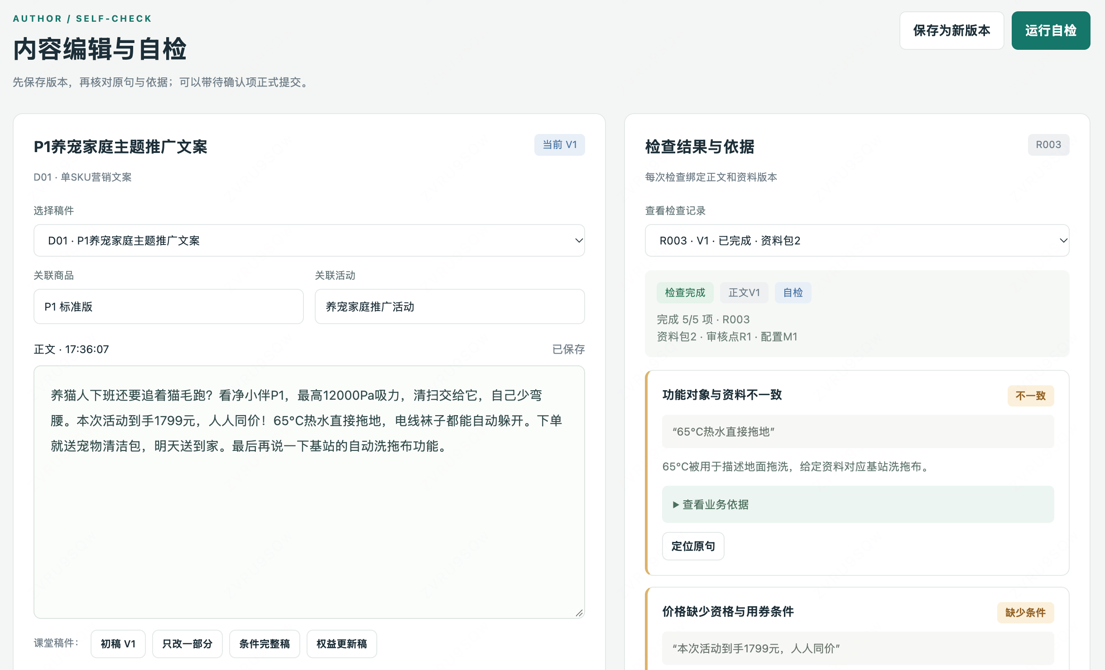
第六节 / 6.2 页面介绍
内容编辑与自检
页面任务
01 版本与资料
02 问题与范围
03 修改与提交
作者的工作入口
自检不等于
正式审核通过。
Notes:
先贴内容编辑与自检页面。围绕小周的任务讲解当前正文版本、商品活动关联、可用资料、问题定位和未完成检查。作者可以修改、补资料或说明异议，正式提交另形成审核任务，旧版本结果要明确标识。

Slide 34
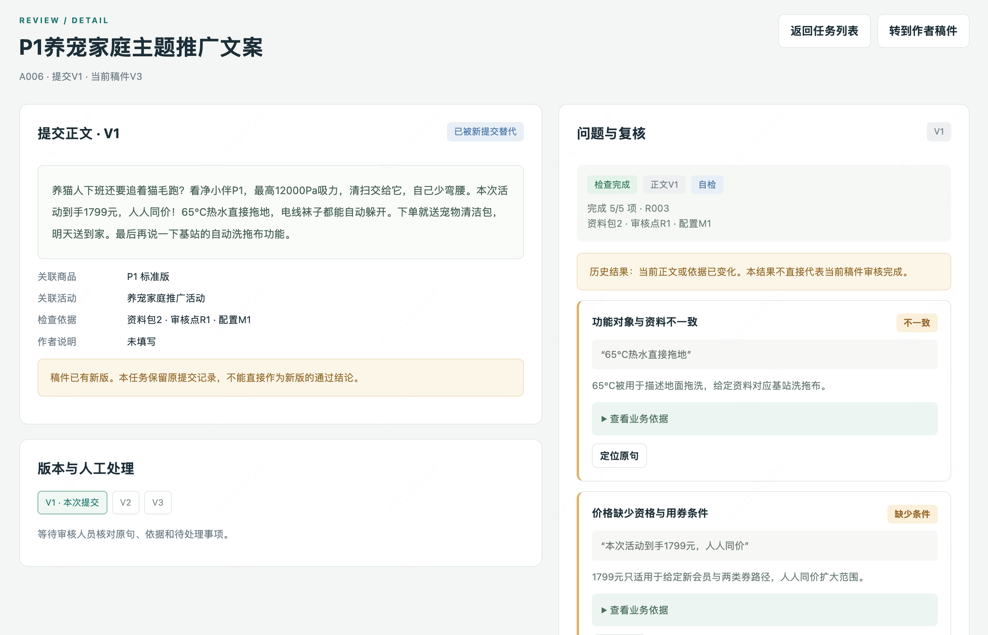
第六节 / 6.2 页面介绍
审核详情与修改复核
页面任务
01 原句与依据
02 确认与异议
03 复核与决定
核心判断工作区
复核对应新版本，
正式决定由人作出。
Notes:
详情页围绕原文、问题和依据的关联展开，点击问题定位原句，也能由原句回到问题，依据展开后显示来源和版本。审核员确认问题或记录不成立的原因，请求补资料或退回修改，复核时对照新版本与上一轮意见。问题合并展示后仍要保留未完成项，正式决定由有权限的人作出。

Slide 35
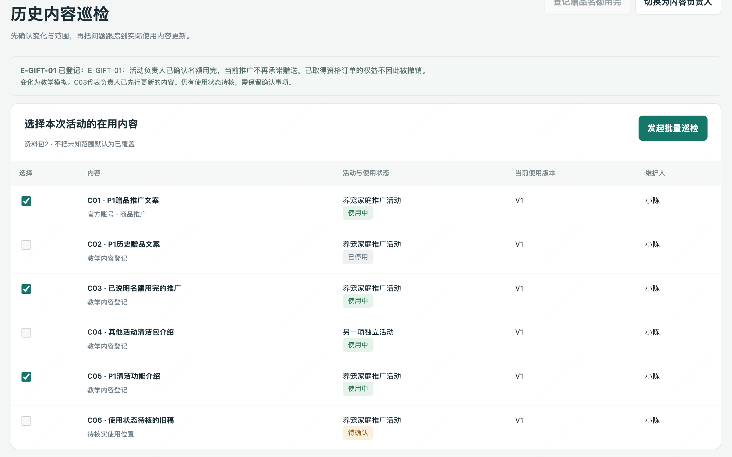
第六节 / 6.2 页面介绍
巡检批次与问题处理
页面任务
01 事件与范围
02 待核与处理
03 分派与更新
内容负责人入口
运行结束后，
未解决事项
继续跟踪。
Notes:
巡检页面先说明为什么查、依据从什么时候起适用以及本次范围，接着区分检查完成情况、范围待核和问题处理状态。发现问题要找到内容负责人，跟踪认领、修改和复核，最后核验实际使用位置已更新。仅内部文档修改不能作为实际使用内容处理完成的证据。

Slide 36
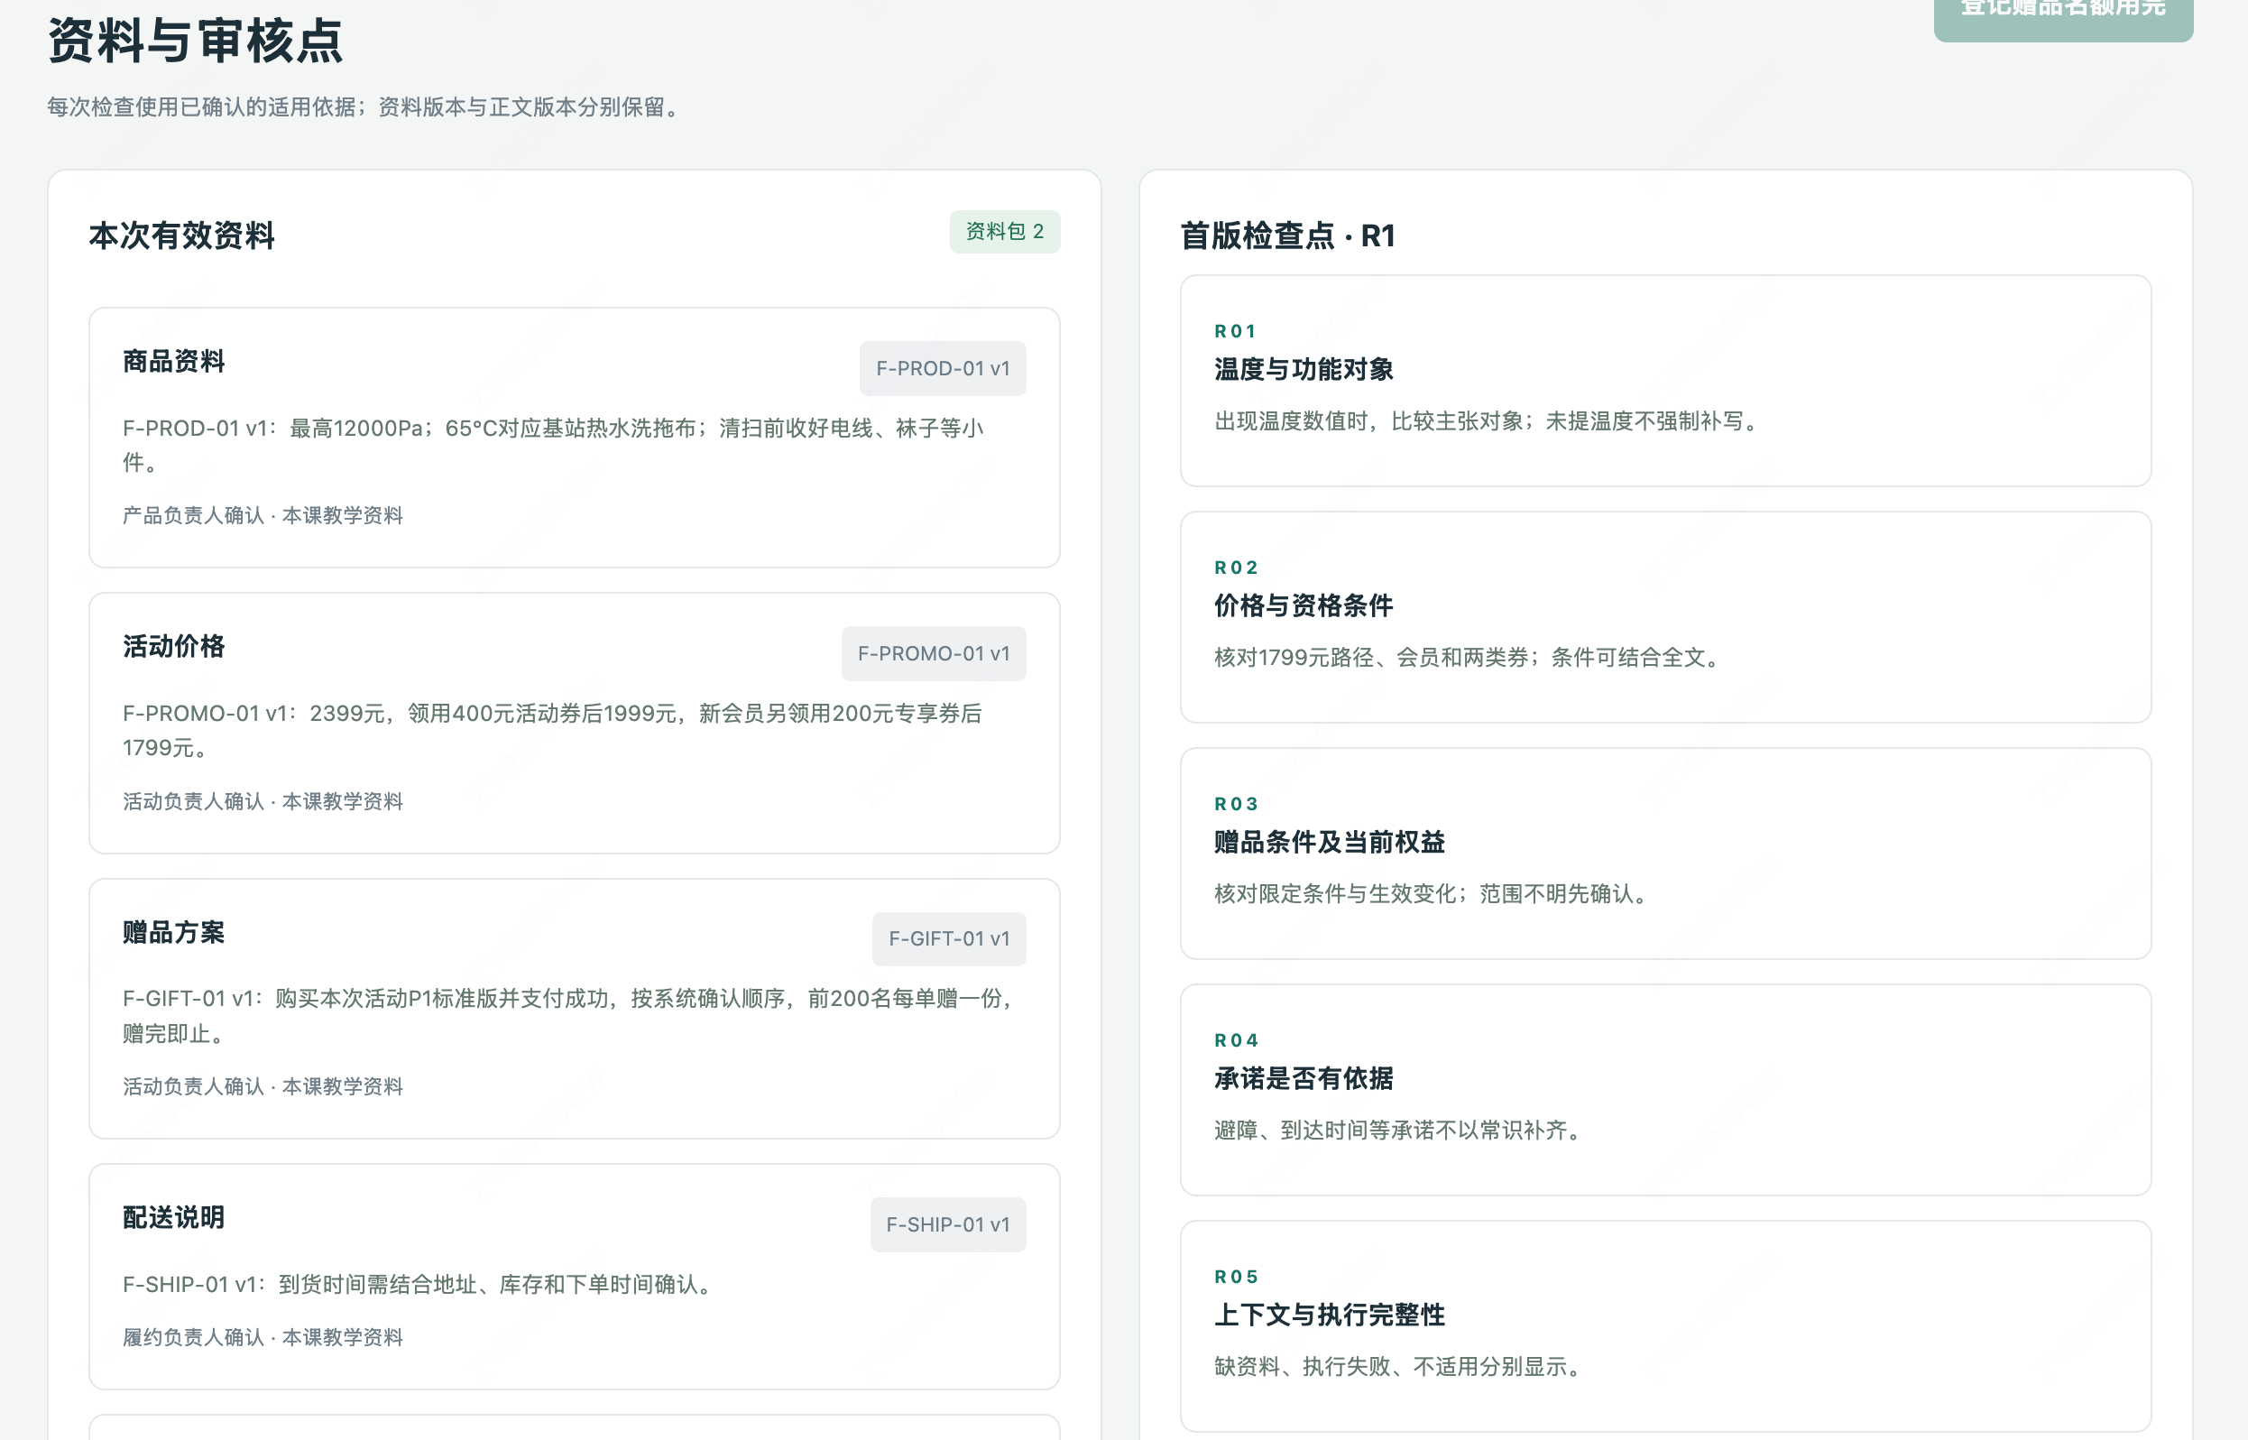
第六节 / 6.2 页面介绍
资料与审核点管理
页面任务
01 范围与版本
02 启用与变更
03 受影响内容
标准与资料入口
启用与变更，
留确认人和历史。
Notes:
管理页承接第四节的审核点和业务资料维护，不在这里重复定义方法。重点展示适用范围、有效时间、当前版本与历史，审核点经过确认和样例验证后启用，资料由对应负责人确认。变更后识别受影响任务和在用内容，为重新检查提供入口。

Slide 37
第六节 / 6.3 版本与结果有效性
V3已保存，V2结果返回，该怎样处理？
发起V2检查
保存V3新稿
V2结果返回
固定正文和依据版本
提示待有效检查
继续关联原来的V2
V2结果归档，V3待有效检查。
按条件复用或重查；不确定时全文重查。
正式结论绑定实际提交版本；不能用旧结果直接确认新稿。
Notes:
请学员先判断，作者保存新稿后旧请求才返回，这条结果应该放在哪里。结果继续关联发起时的旧版本，页面提示当前已有新稿，不能覆盖新正文或直接拿来批准新版本。只有正文、商品活动、资料、标准和配置等相关条件满足有效性要求时才能按约定复用，依赖关系不确定就重新检查全文，正式结论对应实际提交的版本。

Slide 38
第一次课 / 第七节
07
下一步计划
Notes:
前六节已经把业务目标、审核点、能力分工和产品流程接起来。最后一节说明先准备什么、按什么顺序实现，以及用什么证据判断是否继续投入。首版的目标仍是三段审核提效，课堂方案需要通过真实材料和工作验证。

Slide 39
第七节 / 7.3 后续演进
先证明辅助有效，再评估限定场景自动审核
限定场景自动决定
辅助审核，人工决定
边界明确的自动检查
Notes:
首版先验证审核提效，自动完成某条检查与自动作出整篇通过或拦截决定是不同阶段。后续可以从边界明确的场景评估，但需要完整覆盖、有效依据、质量证据、处置权限、异常承接和恢复人工方式，并得到明确授权。不能直接把系统没有发现问题接成自动发布。

Slide 40
第七节 / 全课收束与课后产物
作业
找一个自己工作中或熟悉的场景，将智能审核的逻辑套用进去
输出作品集文档，并上传飞书
Notes:
这一课从企业原有审核出发，明确首版目标，串起自检、正式审核和巡检，再把审核要求变成审核点，组合执行能力，落实到产品操作，最后安排实施与验证。课后把方案收成一页，写清先做什么、谁负责、依赖什么、用哪些证据决定下一步。这是项目方案课的成果，不要求提交完整的产品需求文档，后续再深化接入、配置、页面状态和验证后的取舍。

